Slide 1

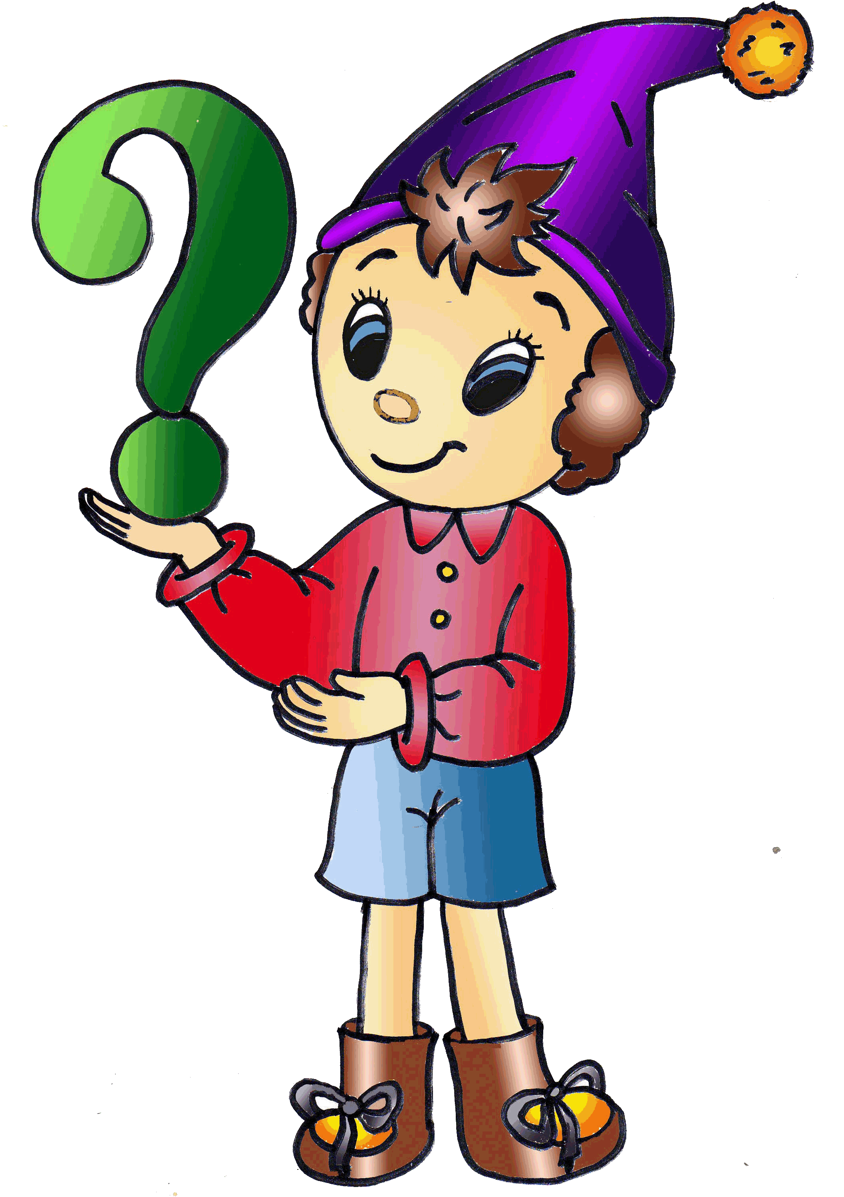
«Ребёнок и интеллектуально-
творческие игры»
Подготовила:
воспитатель МБДОУ д/с «Улыбка»
Шинкарёва Светлана Васильевна
2018 г.

Slide 2
Интеллектуальная игра - индивидуальное или (чаще) коллективное выполнение заданий, требующих применения продуктивного мышления.
Интеллектуально-творческая игра обладает такой же структурой, что и всякая деятельность, т.е. она включает в себя цель, средства, процесс игры и результат. Помимо воспитательной, она преследует и познавательную, и развивающую цель.
Интеллектуально-творческие игры носят обучающе-игровой характер, поэтому представляются ребенку не просто забавой, а интересным и необычным занятием.

Slide 3
Тема игры актуальна и значима в наши дни, потому что именно игра - каждодневное действие детей, а ее организация, грамотное управление и руководство требует от педагогов инициативы, мастерства, творчества, чтобы она способствовала всестороннему развитию детей, становлению личности.

Slide 4
Значение интеллектуальных игр:
развитие у ребенка познавательного интереса;
развитие внимания, памяти, наблюдательности, мыслительных процессов;
развитие воображения, креативности мышления;
сбалансированное развитие у детей эмоционально-образного и логического начала;
развитие мелкой моторики и всех психических процессов.

Slide 5
Классификация
интеллектуально-творческих игр
- игры творческие, сюжетно-ролевые
- дидактические игры
- предметные игры
- строительные, трудовые, технические, конструкторские
- интеллектуальные игры-упражнения, игры-тренинги

Slide 6
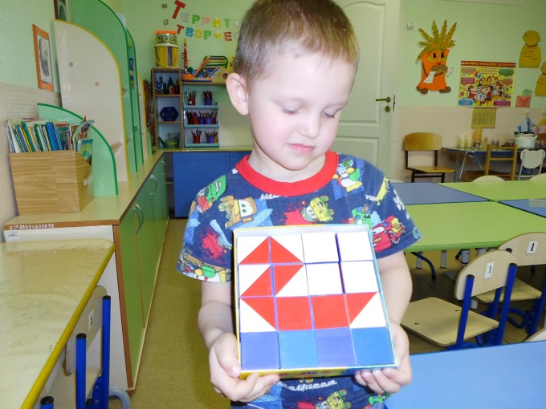
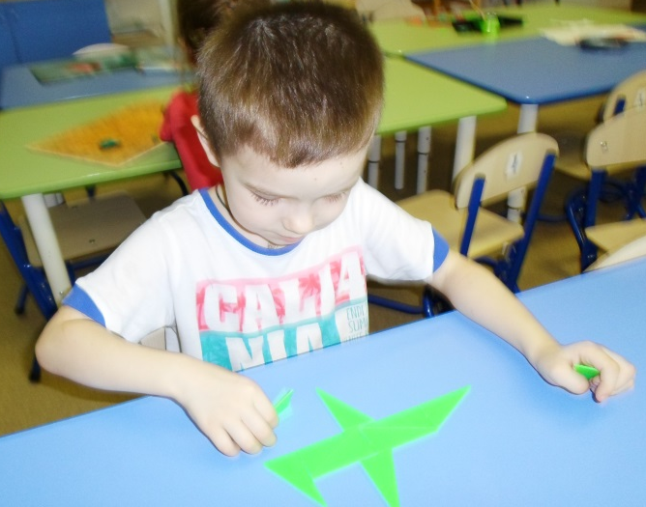
«Из отдельных частей собери предмет скорей»
Цель: развитие пространственного воображения, способности к классификации по двум-трем признакам.
Оборудование: развивающая игра «Сложи узор» по Никитину; фигуры из плотного картона или пластика.
Ход игры: детям предлагается сложить кубики, высыпанные из коробки, по цветам: красный, белый, жёлтый, синий, затем собрать несложный узор, показать соответствующую картинку. Малышам в этой сложной для них игре обязательно требуется словесное описание задания. Старшие дети работают непосредственно с карточками-заданиями.

Slide 7
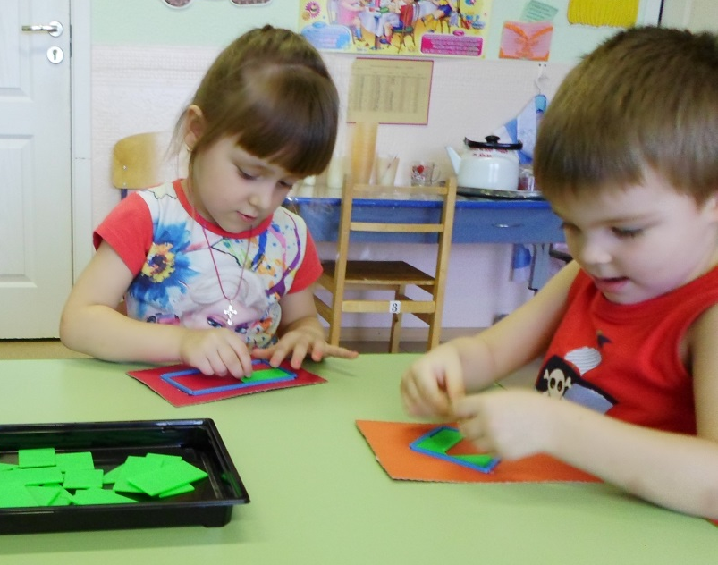
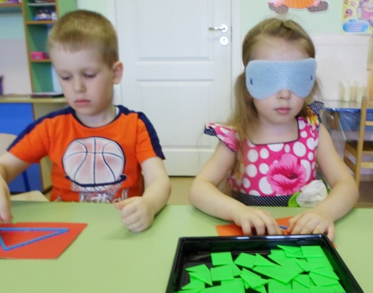
«Игры-вкладыши»
Цель: развитие тактильного восприятия, мелкой моторики, создание начальных математических представлений.
Оборудование: набор рамок, в которых вырезаны отверстия в форме геометрических фигур, вкладыши из плотного картона или пластика
Ход игры: детям предлагается заполнить рамки вкладышами (более мелкими фигурами). Можно вкладывать фигуры с закрытыми глазами.

Slide 8
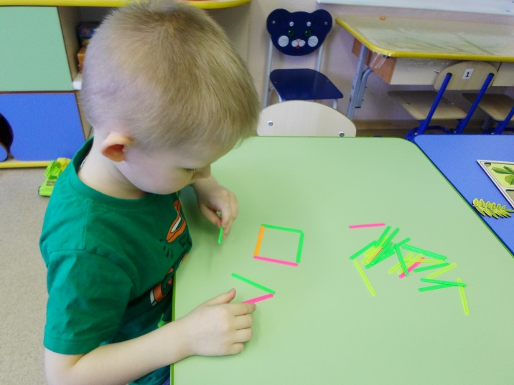
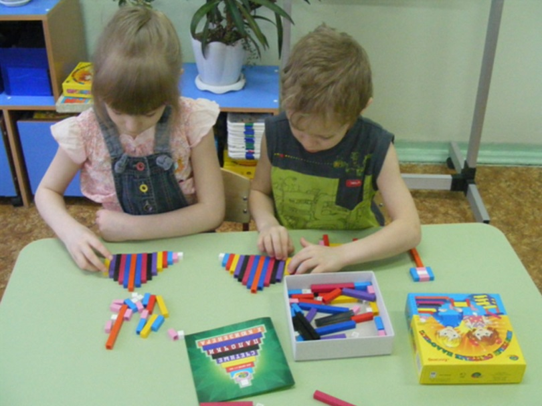
«Палочки»
Цель игры: развитие мелкой моторики, наглядно-действенного мышления, внимания, пространственного ориентирования, восприятия, комбинаторных и конструкторских способностей..
Оборудование: набор счетных палочек или палочек Кюизенера
Ход игры: детям любого возраста, начиная с двух лет, можно предложить составить из палочек предметы: елку, дерево, домик, кораблик, человечка или любую фигурку. Старшие дети с помощью палочек, учатся постигать законы загадочного мира чисел и других математических понятий.
Готовые схемы для игры можно найти в книге В.Новиковой и Л.Тихоновой «Развивающие игры и занятия с палочками Кюизенера. Раздаточный материал"

Slide 9
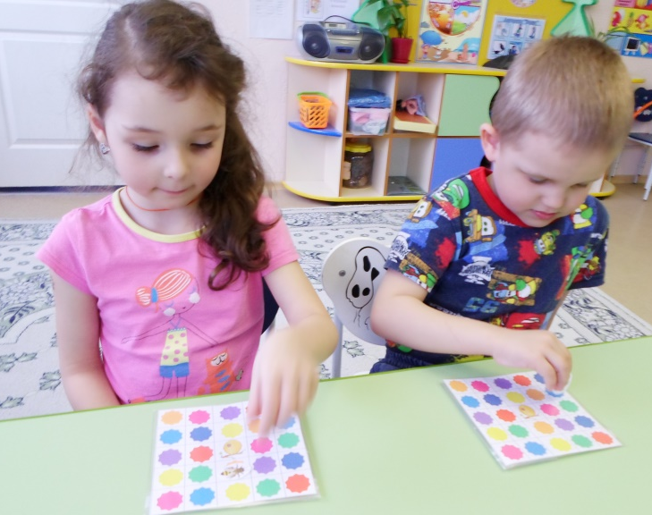

«Пчёлка Мая»
Цель игры: развитие умения ориентироваться на плоскости, развитие слухового внимания.
Оборудование: игровое поле 5x5 клеток, которые через окрашены в разные цвета, центральная клетка занята изображением улья, фишка - пчёлка
Ход игры: проснулась пчёлка Мая и полетела собирать мёд. Ведущий , в каком направлении и на сколько клеток пчела продвинулась. Например: на один цветок вверх, два вправо, один вниз. Потом спрашивает у детей, на каком цветке собирает мёд Мая (или между какими цветками оказалась).

Slide 10
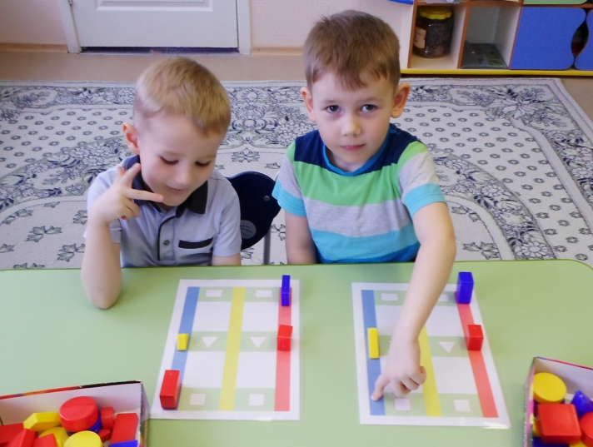
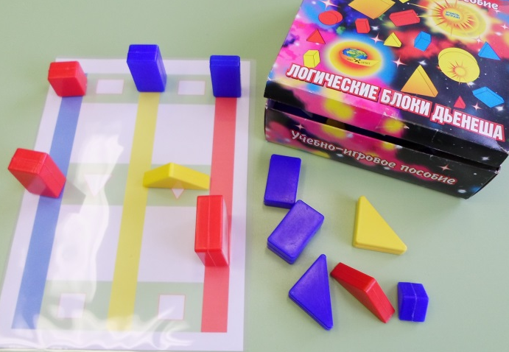
«Город»
Цель игры: создание представления о классификации по двум признакам.
Оборудование: игровые поля, логические блоки Дьениша
Ход игры: детям раздаются игровые поля - это план города, в городе цветные улицы пересекаются с проспектами геометрических фигур. Предлагается застроить улицы и проспекты, разместив на игровом поле домики-фигурки в соответствии с названиями улиц.
Вариант: когда город построен, можно поиграть в почтальонов, разнося "письма" по адресам.

Slide 11
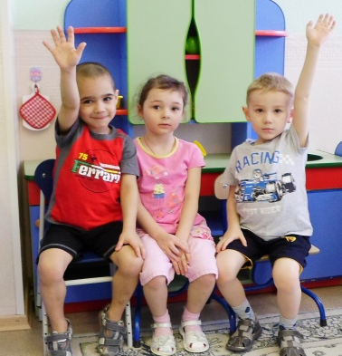
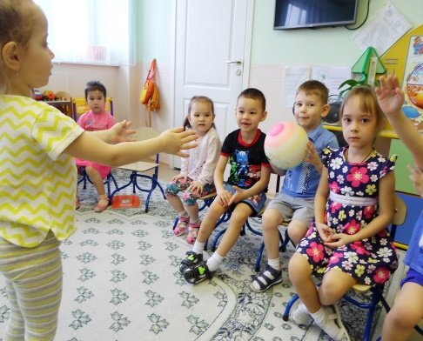
Игры на развитие ассоциативного мышления, произвольного внимания, памяти, внимания, логики.
«Бывает или нет»
Игра заинтересует ребенка. Для этого нужно взять мячик и, перебрасывая его, придумать разные ситуации. Например: «Вода горит», «Рыба гуляет по газону в сапогах», а ребенок должен ответить, бывает ли такое или нет.
«Где можно увидеть?»
Игра прекрасно развивает память, внимание и логику. В нее можно играть всей семьей. Для этого нужно спросить, где, к примеру, можно увидеть автомобиль, ножницы, велосипед, стол, окно или колесо.

Slide 12
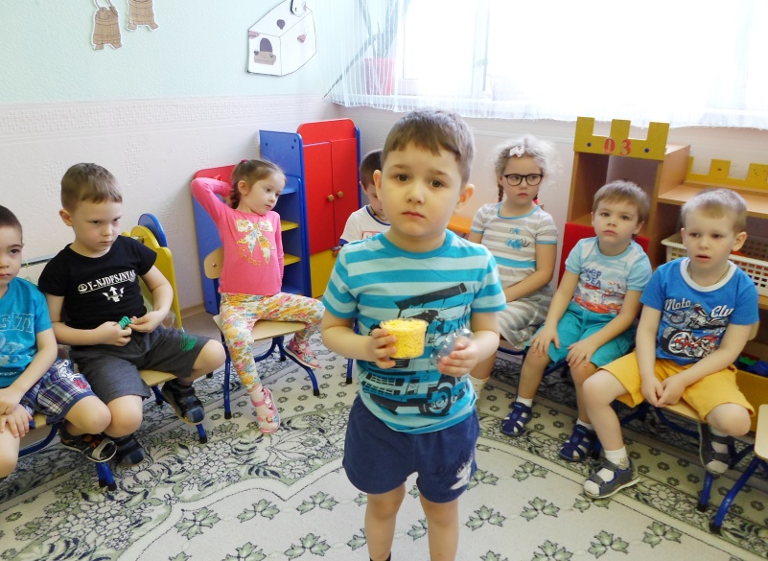
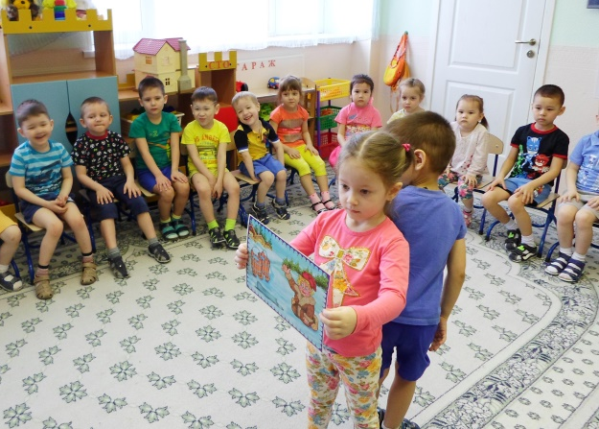
Игры способствующие развитию произвольного внимания, памяти, речи.
Игра «Фотоаппарат»
В течение нескольких секунд ребенку демонстрируется карточка. Затем убрав ее, предложить вспомнить, что на ней было изображено. Можно задать ему наводящий вопрос: сколько, какого цвета и т. д.
Игра «Хорошо, но плохо».
Для проведения игры потребуются различные предмет, например, карандаш, внимательно рассмотреть и выяснить, что у него есть хорошего, а что плохого. Например, карандашом можно рисовать, это хорошо, однако, он хрупкий и это плохо

Slide 13
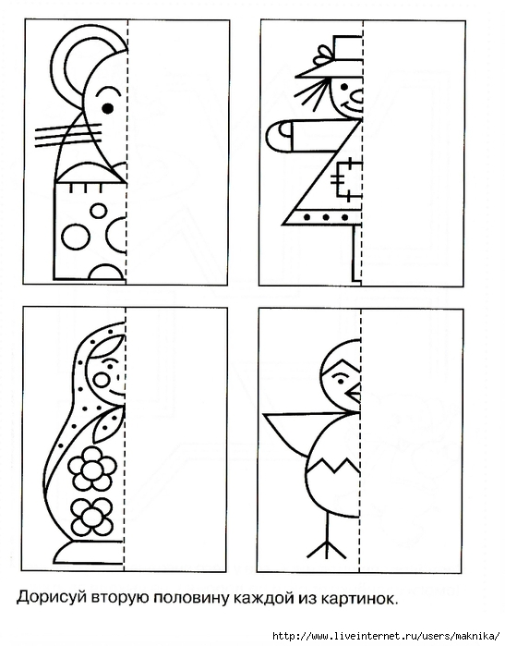
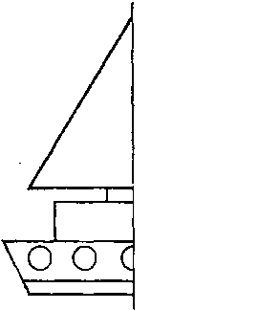
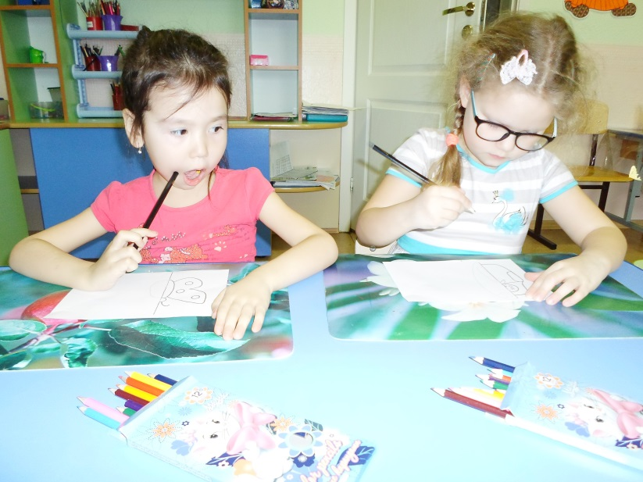
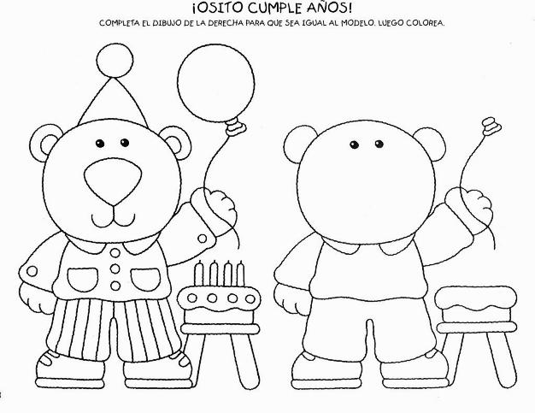
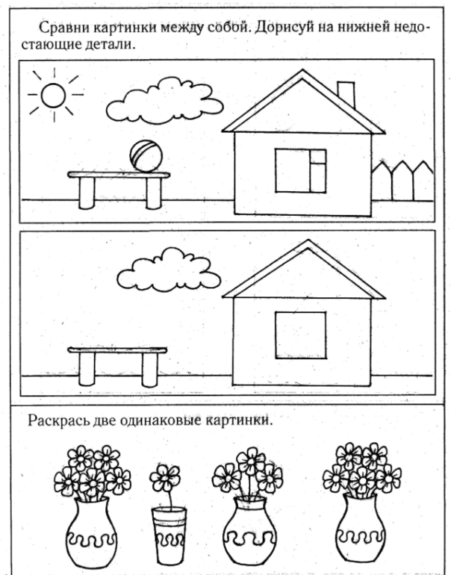
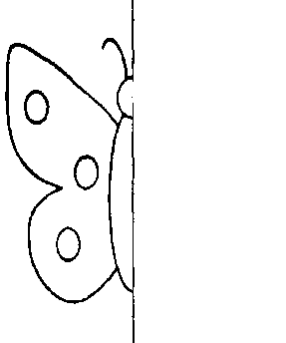
«Дорисуй предмет»
Цель игры: формирование умение анализировать, выделять из целого составные части.

Slide 14
Особенности интеллектуально-
творческих игр
Интеллектуально-творческие игры учат мыслить системно и стратегически, развивают способность к анализу, а самое главное – дети учатся создавать внутренний план действий или, проще говоря, действовать в уме.
Интеллектуальные игры учат правильно относиться к неудачам и ошибкам – анализировать причины, делать выводы и применять их в последующем.

Slide 15
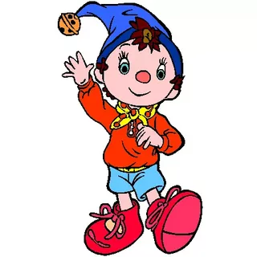
Спасибо
за внимание!

